Slide 1
GRUPO LARG
Placeholder for optional client logo
CONTRATOS DE DAÑOS
Renovación 2025/2026 y Objetivos 2026/2027
24 de septiembre de 2025

Slide 2
Renovación 2025/2026: recapitulación
Renovación 2026/2027: propuesta de objetivos
Comentarios del líder del programa: AmericanAgTM
El momento de los Reaseguradores
Cronograma 2026/2027
Agenda

Slide 3
Renovación 2024/2025: recapitulación
1

Slide 4
Puntos clave de la renovación 2025/2026
CAT XL
Estructura: se mantiene inalterada, excepto los cambios en límites de alguna cedente.
Cambios en cobertura para Equidad (de 19m a 17m), Fedpa (de 7m a 10m) y de Coopseguros (de 25m a 22.5m).
La variación Risk-Adjusted es prácticamente flat, a pesar del siniestro.

Slide 5
Puntos clave de la renovación 2025/2026
Risk XL
Fedpa aumenta su límite a USD 6mm y Coopseguros a 7mm.
El aumento Risk-Adjusted se queda en alrededor de +5%.

Slide 6
Puntos clave de la renovación 2025/2026
Motor XL
Estructura como expirante.
Se sugiere aumentar la primera capa, que le afectan muchos siniestros. Recibe un castigo en el precio al no aplicar cambios.
En visión global, risk-adjusted con ligero aumento debiedo a los siniestros.

Slide 7
Puntos clave de la renovación 2025/2026
Misc XL
Estructura estable en cuanto a límites máximos por compañía.
Coopseguros aumenta la prioridad de USD 25.000 a USD 50.000
Los términos se mantienen estables.

Slide 8
Logros y puntos de mejora
Mejora de los tiempos en la entrega de información con respecto a años anteriores, aunque aún no logramos cumplir el cronograma
Proceso de colocación arraigado y agilidad en los procesos en general (aunque aún no terminamos el 15 de marzo).
Estabilidad del panel de reaseguradores.
Estructuras con un número excesivo de capas y, en ocasiones, con prioridades bajas.

Slide 9
Renovación 2026/2027: objetivos
2

Slide 10
Propuesta de objetivos para la renovación 2026/2027
Con los procesos afianzados, nos enfocamos en EFICIENTAR LAS ESTRUCTURAS
Modelación: enviar las bases de datos detalladas con más anterioridad y de manera separada al resto de información para permitirnos hacer la modelación mientras terminan de preparar el resto de los datos.
Límites y prioridades: compra de capacidad de acuerdo con las necesidades de la compañía (crecimiento esperado, modelación, etc.) y revisión de las capacidades de retención.
Procurar reducir el número de sublímites de las estructuras actuales y el número de capas.
Analizar la conveniencia de una estructura multianual con participación en beneficios que ayude a incrementar las prioridades de los contratos.
Contemplar la necesidad de comprar capacidad adicional (Top Layer, Fac Facility, etc.) en el Por Riesgo si fuera necesario.
Notes:
2023: simplificación y eficiencia de los programas

Slide 11
Comentarios del líder del programa: AmericanAgTM
4

Slide 12
AmericanAg® ₊ LARG
Long-standing relationship
Quoting/leading the non-life programs since inception (2005)
Heavily involved with pricing over the course of our relationship with each program
Examples of our continuing efforts toward international diversification into Latin America
Open channels of communication between AmericanAg® and GC Broking team
Consistent shares across all four programs (Cat, Risk, Motor, and Misc.)
LARG’s non-life programs have been a positive addition to our overall portfolio and results
Leveraging our relationship with ICMIF – many of the member companies of LARG are also ICMIF member companies

Slide 13

Looking Ahead
No major changes to our current appetite – AmericanAg® is in growth mode
No major changes to our underwriting guidelines
Continuing our efforts to grow in Latin America with the assistance of our Broker partners

Slide 14
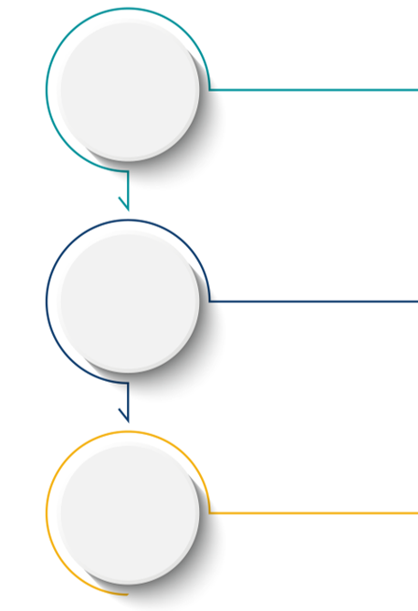



2026 LARG Renewal
In preparation for the 2026 renewal, we plan to meet with Guy Carpenter to discuss each program in greater detail.
Pricing and program structures as the main focus
Removal of sublimits for a more simplified renewal
Restructure of program
Specific to the Cat program, removal of Layer 1 – 90k xs 60k – due to the administrative burden to reinsurers

Slide 15
El momento de los Reaseguradores
5

Slide 16
El momento de los Reaseguradores
Consideramos que este es el foro perfecto para que los reaseguradores de Grupo LARG puedan canalizar cualquier mensaje que puedan estimar relevante poner en conocimiento de las compañías. Es vuestro momento.
Logros y puntos positivos que reseñar
Sugerencias de mejora y expectativas para la renovación 2026/2027

Slide 17
Algunos comentarios de los ausentes
En la parte que cabria mejorar está el cronograma, que no se respetó. El plan que se acordó fue empezar a trabajar a finales de febrero para poder cerrar la colocación en marzo. No obstante, todo fluyó bastante ordenadamente y se culminó sin contratiempos.
Por otro lado, estamos contentos con la claridad en la que se expresan las necesidades de capacidad en el wordings. Además, se aprecia la claridad y calidad con la que se presenta la información en los paquetes de información.
Guido Wolman, QBE
En general, creo que la renovación salió bastante bien y el proceso fluyó sin mayores inconvenientes. No tuvimos dudas significativas con la información proporcionada ni se encontraron discrepancias con respecto a los datos del año anterior.
Otro punto que me gustaría abordar es la revisión de algunos criterios de suscripción para evitar situaciones como la de la Aceptación Especial del autobús que tenía más de 40 años. Esto es particularmente importante por temas de Responsabilidad Civil, que pueden ser complicados. Entiendo que para la mayoría de las compañías de seguros el límite de antigüedad esta entre los 25 y 30 años, por lo que me gustaría comprender mejor los criterios utilizados para suscribir ese vehículo en particular.
Antonio Price, Navigators

Slide 18
Cronograma 2026/2027
3

Slide 19
Cronograma renovación 2026/2027
Introducción

Slide 20
Cronograma renovación 2026/2027
(1 de 2)
1
Información (corte 30/11/2025)
12 al 15 de diciembre: información con Dirección Ejecutiva de LARG
2 al 9 de enero: información con Guy Carpenter
9 al 21 de enero: creación de paquetes de información y visto bueno por las compañías
2
Modelación
8 al 16 de enero: modelación en RMS
16 al 23 de enero: modelación en AIR
26 al 30 de enero: conformidad por parte de las compañías LARG con los resultados
3
Envío inicial a Reaseguradores
2 de febrero al 6 de febrero: envío de paquetes de información a los Reaseguradores
2 de febrero al 6 de febrero: envío de los archivos de modelación catastrófica a los Reaseguradores

Slide 21
Cronograma renovación 2026/2027
(2 de 2)
4
Establecer estrategia de renovación
2 al 6 de febrero: Guy Carpenter sugiere los límites por compañía.
9 al 13 de febrero: las compañías de LARG aprueban los límites.
16 al 27 de febrero: definir estructuras finales.
5
Acuerdo de términos con el líder
27 de febrero: envío de las estructuras finales tanto a AmericanAg como al resto de los reaseguradores.
2 al 5 de marzo: AmericanAg revisa las estructuras y confirma propuesta de términos.
4 al 6 de marzo: negociación con AmericanAg y acuerdo final de las compañías a los términos.
6
Colocación con el resto de mercados
9 de marzo: instrucciones de orden en firme por parte de las compañías de LARG.
9 al 12 de marzo: colocación con el resto de reaseguradores.
13 de marzo: envío de participaciones a los reaseguradores.
16 y 18 de marzo: recepción de correos de confirmación a las participaciones.

Slide 22
Message from Shelter

Slide 23


Celebrating 20 years in Partnership

Slide 24
Guy Carpenter & Company Limited registered in England and Wales with company number 335308.
Registered Office: 1 Tower Place West, Tower Place, London, EC3R 5BU, United Kingdom.
Guy Carpenter & Company Limited is an agent and appointed representative of Marsh Limited. Marsh Limited is authorised and regulated by the Financial Conduct Authority (FCA).

